Slide 1
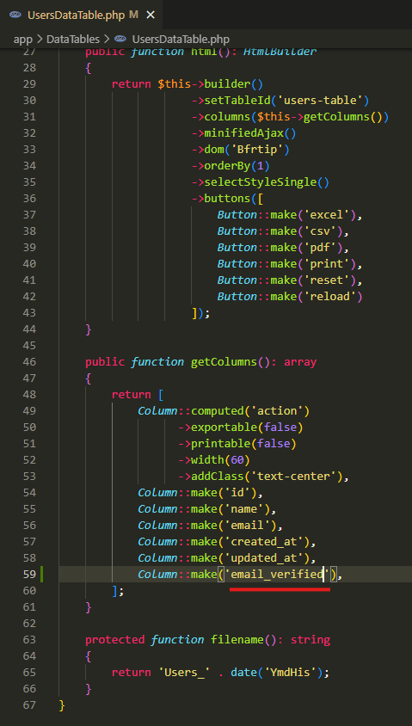
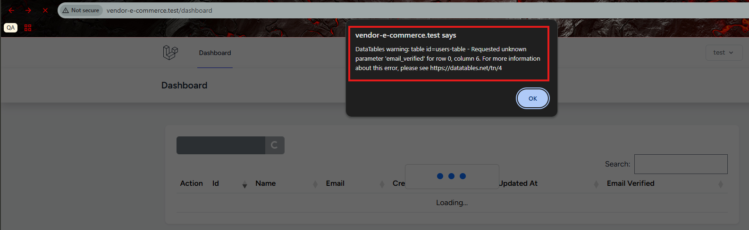
Şablona yeni sütun əlavə etmək istədikdə Column klasından istifadə edirik. Həmin klasda yazılan ad DB -in cədvəlində yazılan sütun adı ilə eyni olmalıdır. Əks halda xəta alarıq.

Slide 2
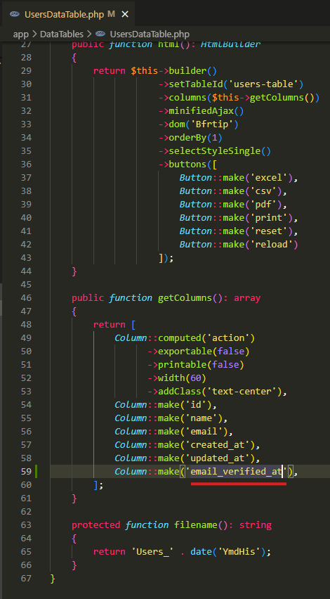
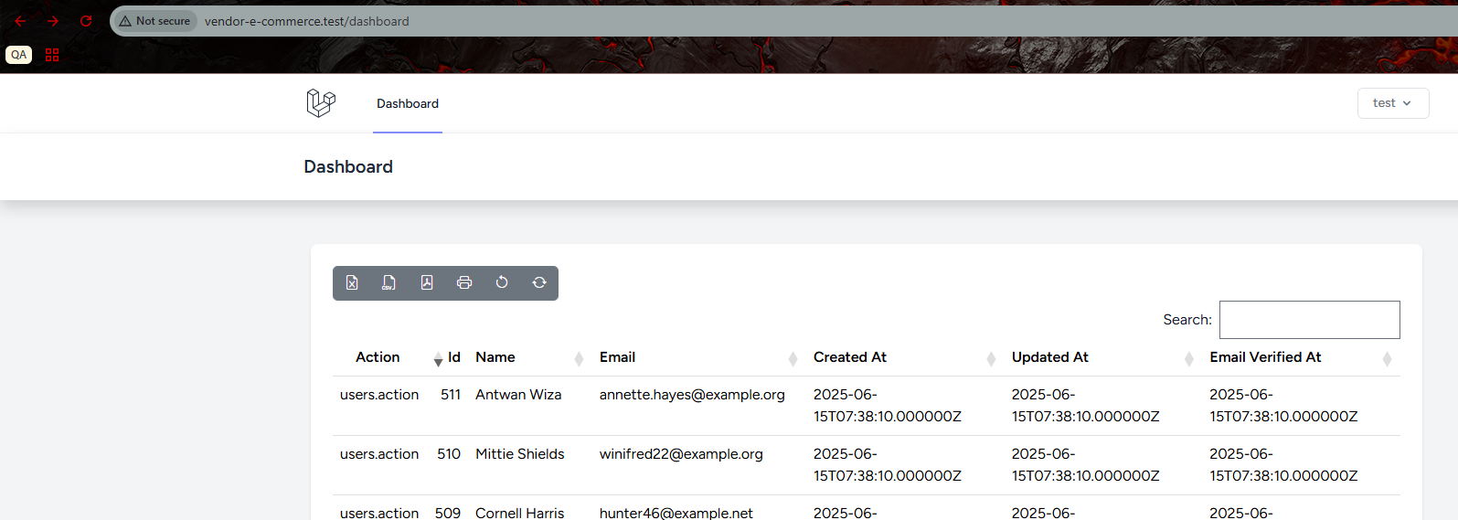
Sütun adını doğru yazdıqda nəticə aşağı şəkildəki kimi olacaq.
Bunu gördükdən sonra `email_verified_at` sütununu commentə alın...

Slide 3
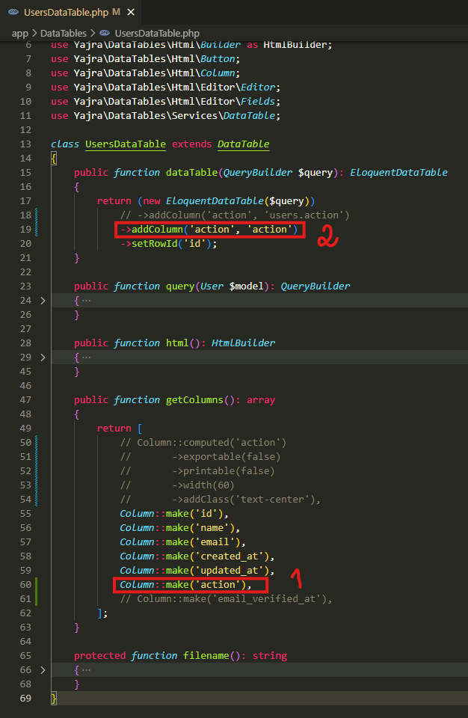
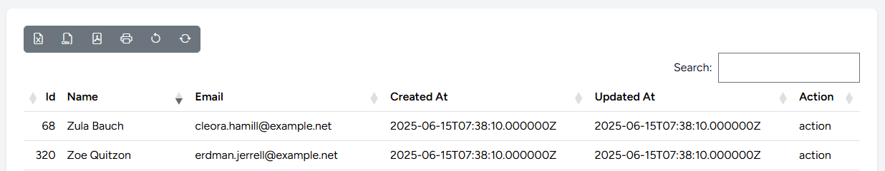
DB -in cədvəlində olmayan sütunu əlavə etdiyimiz zaman xəta alırıq dedik.
Xəta almamaq üçün:
Column() klası ilə şablonda hansı sütunun görünməsi gərəkdiyini bildiririk.
dataTable() funksiyası içindəki, addColumn() metodu ilə isə bu sütunu və dəyərini yaradırıq.
Ancaq həmin sütuna <a> tag -i ilə EDİT adlı düymədə əlavə edə bilərik. Bunun üçün addColumn() metodunun 2ci parametrində callback yazmaq lazımdır. Ardı növbəti slaydda....

Slide 4
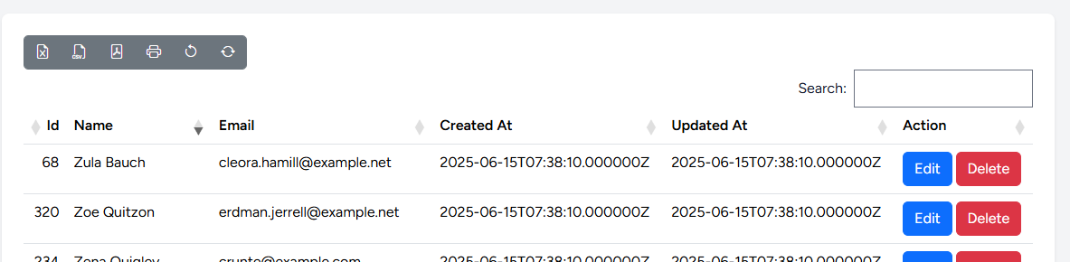
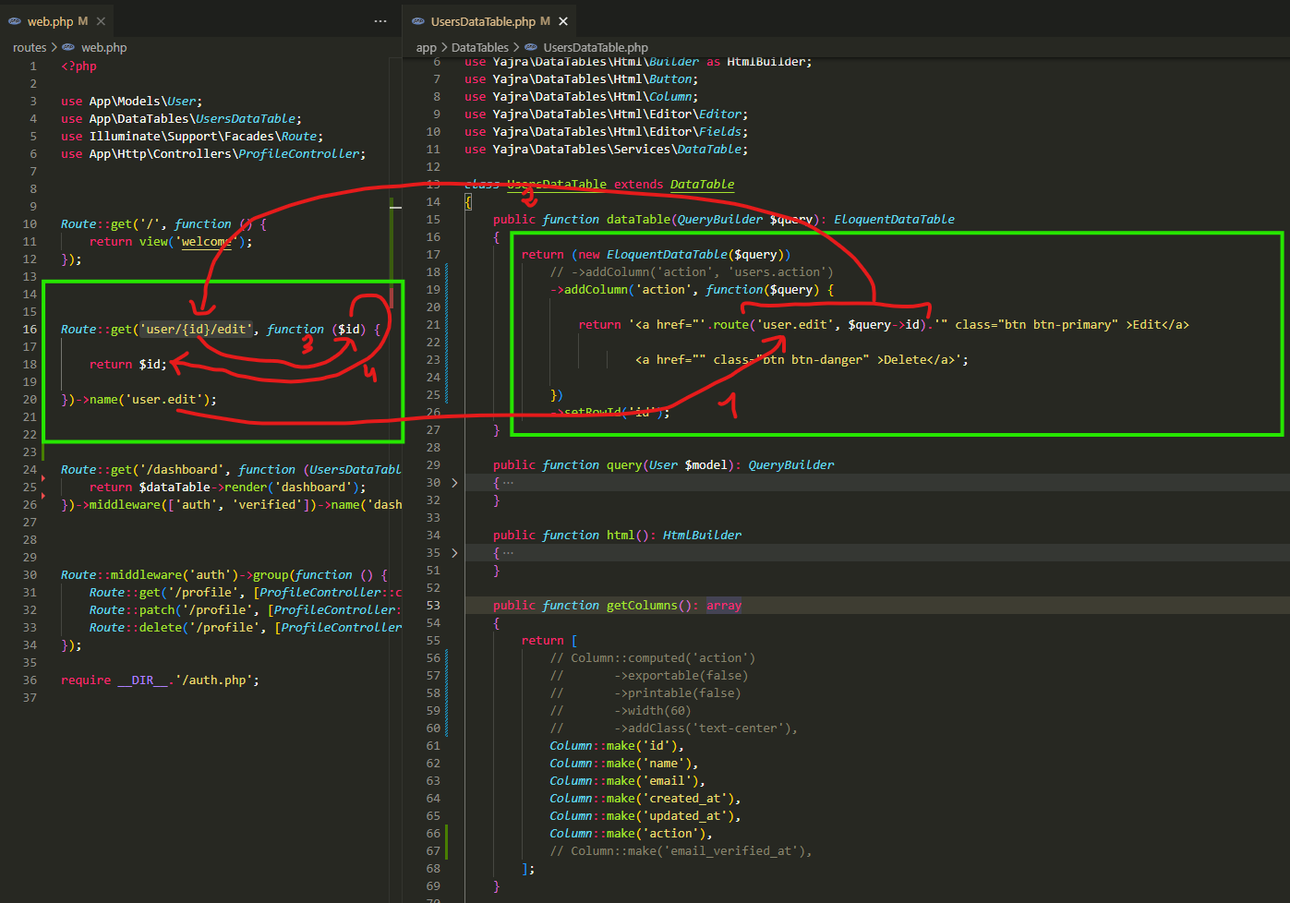
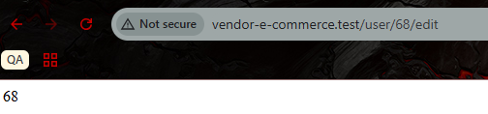
Callback -in <a> -taginin href atributuna, route('user.edit', $query->id) əlavə edirik.
‘user.edit’ parametri web.php faylında yazılan 'user/{id}/edit’ routunu ifadə edir.
$query->id parametri isə həmin route -a identifikator (id) göndərir.
Beləlikdə hər istifadəçi (user) üzərində Edit yaxud Delete kimi əməliyyatlar icra edə bilərik. İndilik sadəcə həmin istifadəçinin İD -sini RETURN edək və kodun işləyib işləmədiyini görək.
Nəticə...

Slide 5
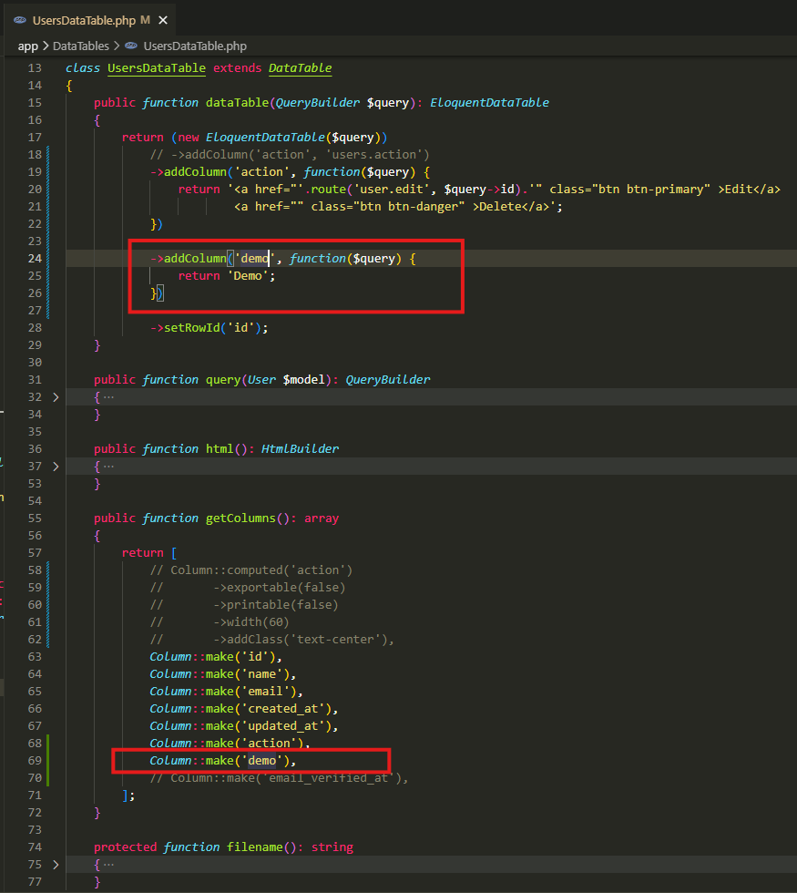

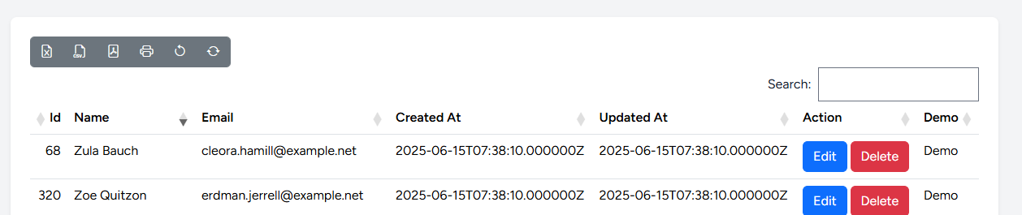
Həmin CALLBACK ilə sadə formada əlavə etdiyimiz kimi sadə mətndə əlavə edə bilirik.
Sadə forma belə idi.
Nəticə...

Slide 6
.

Slide 7
.

Slide 8
.

Slide 9
.

